Slide 1
В XXI веке –модно быть здоровым человеком !
Подготовил:
Учитель физической культуры
Шутова Анна Валерьевна

Slide 2
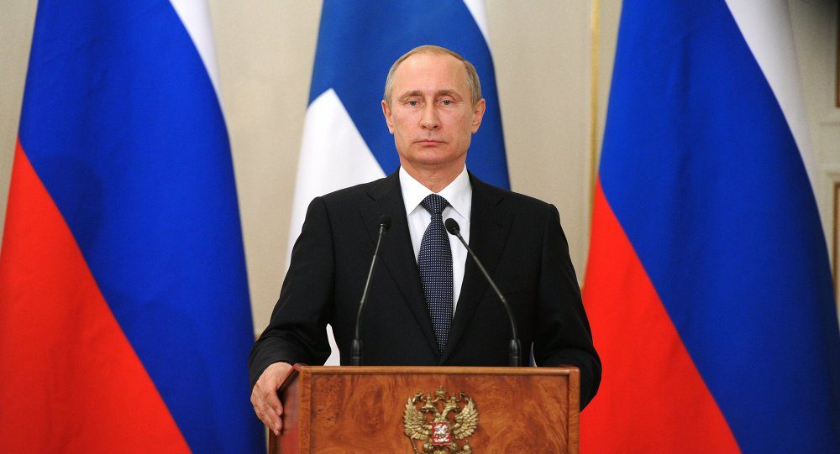
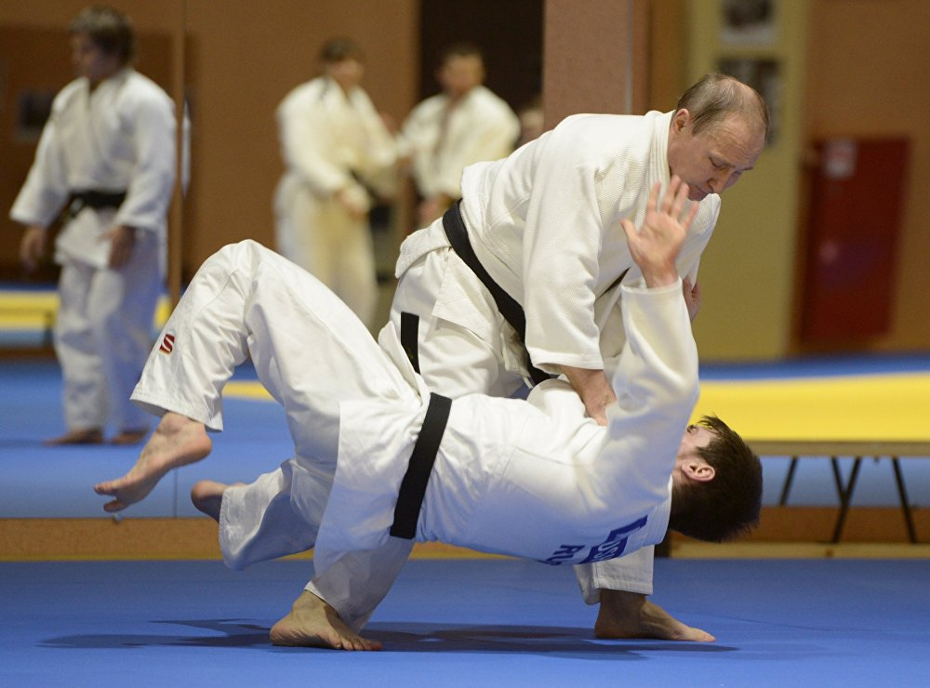
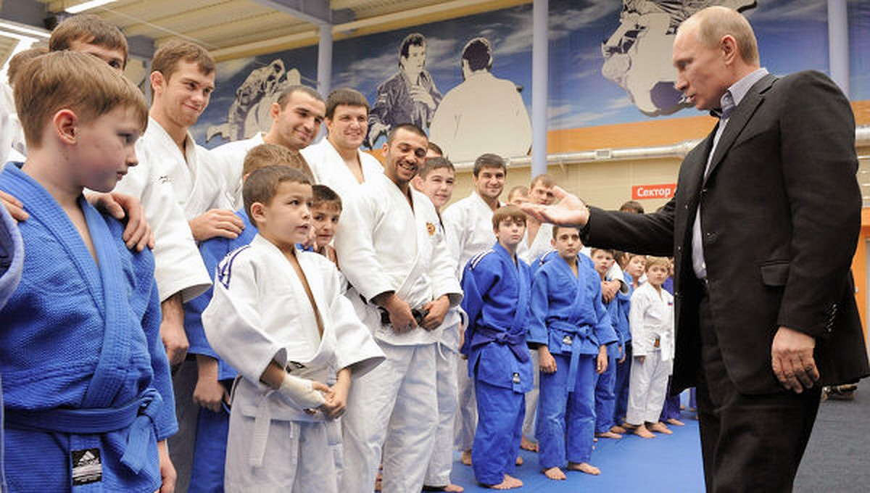
«Важнейшие задачи- продвижение ценностей
здорового образа жизни , популяризация занятий
физической культурой и спортом среди детей и
подростков , профилактика курения и алкоголизма
в молодёжной среде».
Президент РФ В.В. Путин

Slide 3
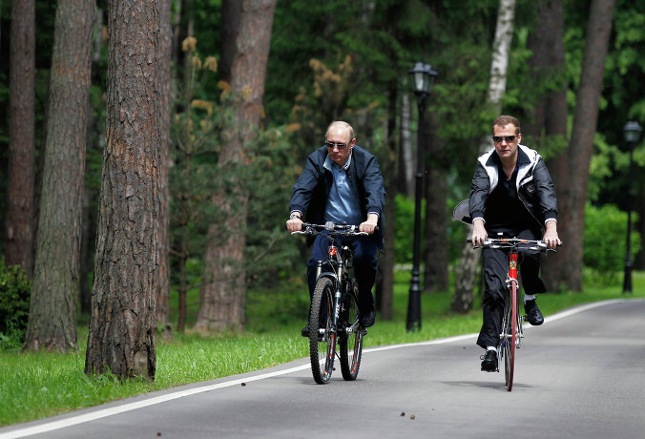
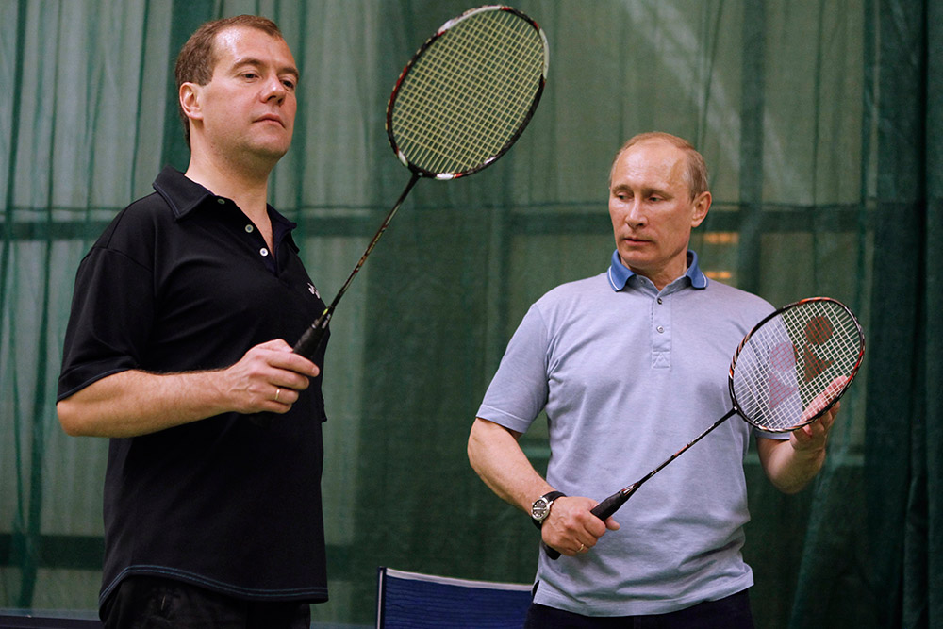
Федеральный Государственный Образовательный Стандарт
Второго Поколения
Программа формирования ценности здоровья
и здорового образа жизни
обучающихся в соответствии с определением Стандарта- это комплексная программа формирования их знаний, установок, личностных ориентиров и норм поведения, обеспечивающих сохранение и укрепление физического и психологического здоровья как одного из ценностных составляющих, способствующих познавательному и эмоциональному развитию ребёнка, достижению планируемых результатов освоения основной образовательной программы.

Slide 4
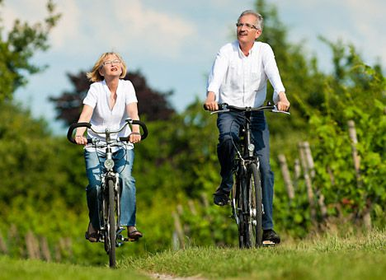
Здоровый образ жизни-это совокупность сознательно сформированных привычек человека, направленных на поддержание и укрепление здоровья и творческого долголетия.
ЗОЖ является предпосылкой для развития разных сторон жизнедеятельности человека, достижения им активного долголетия и полноценного выполнения социальных функций, для активного участия в трудовой, общественной, семейно- бытовой, досуговой формах жизнедеятельности.

Slide 5
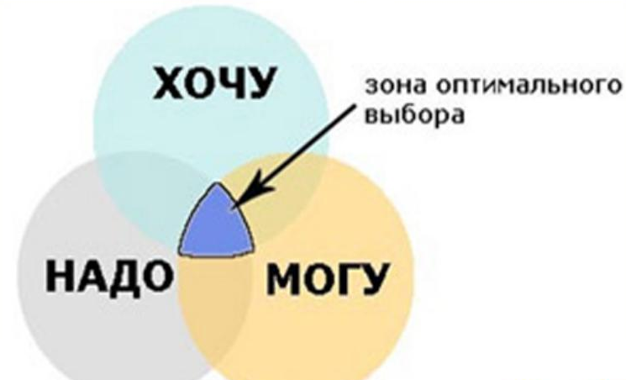
Составляющие ЗОЖ
Сбалансированное питание
Двигательная активность
Профилактика заболеваний
Личная гигиена
Грамотное экологическое поведение
Отказ от вредных привычек
Безопасное поведение(сексуальное воспитание)
ЗОЖ

Slide 6
Факторы влияющие на здоровье человека.

Slide 7
Каждый учится тому, что видит у себя в дому.
Родители - пример тому!
Нельзя отделять здоровый образ жизни ребенка, от здорового образа жизни взрослого, ведь только в здоровой семье воспитывается здоровый человек.

Slide 8
Здоровый ребёнок – практически достижимая
норма детского развития.
ЗОЖ – не совокупность лечебно-профилактических мер, а развитие психофизических возможностей детей.

Slide 11
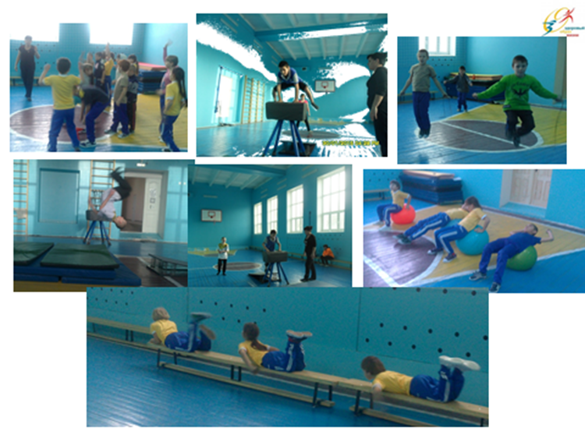
Двигательная активность
«Нет на свете прекрасней одёжи, чем бронза мускулов и свежесть кожи!»
Маяковский В. В.

Slide 12
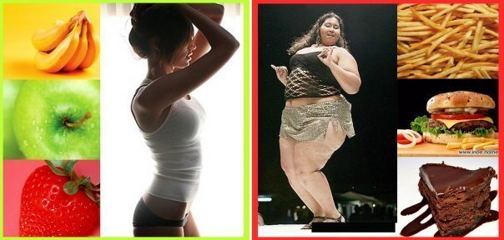
Ты то, что ты ешь!
Один вол жаловался второму:
— Отчего это, брат, так получается, что мы с тобой по целым дням работаем, а хозяева кормят нас только травой да соломой, а вот поросёнка, который никогда ничего не делает, они прямо-таки просто закармливают жирной рисовой кашкой с шафраном и специями?!
— Не завидуй ты ему, — отвечал второй вол, — ибо наша пища хоть и не вкусна, зато проста и здорова, и дарует нам долголетие, в то время как поросёнок, коего готовят к скорому пиршеству, поистине вкушает пищу смерти.
Сбалансированное полноценное питание –
Надо есть чтобы жить , а не жить чтобы есть.

Slide 13
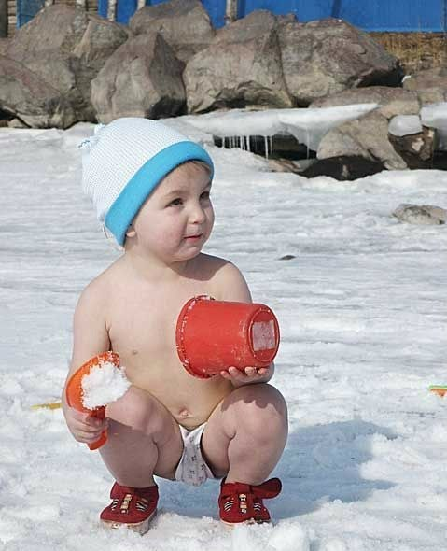
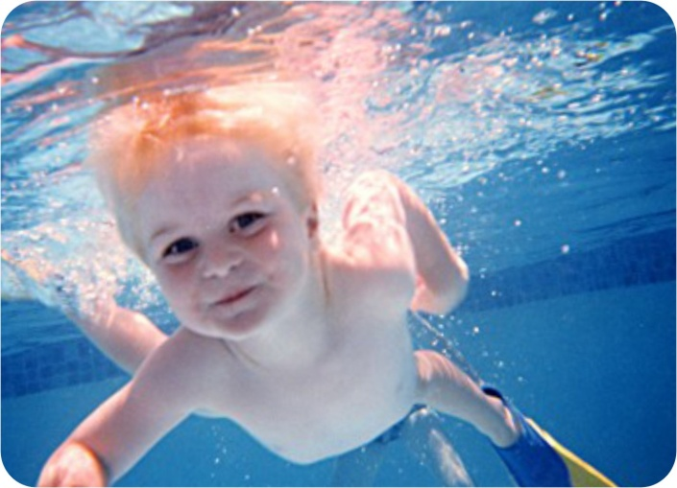
ЛИЧНАЯ ГИГИЕНА-
Это поведение человека направленное на
гигиеническое содержание тела (кожи , волос, ногтей, зубов), обуви и одежды, жилища, закаливание организма. Является неотъемлемой частью ЗОЖ.

Slide 14
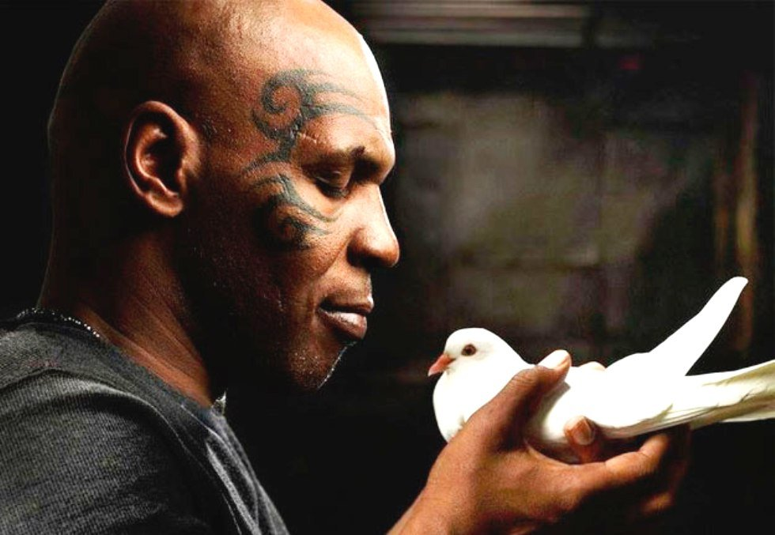
Банка пива, сигарета в руке, любовь за деньги - мир катится по наклонной. От всей души хочется, чтобы модно было иметь ребёнка, быть естественным и вести здоровый образ жизни
Майк Тайсон

Slide 15
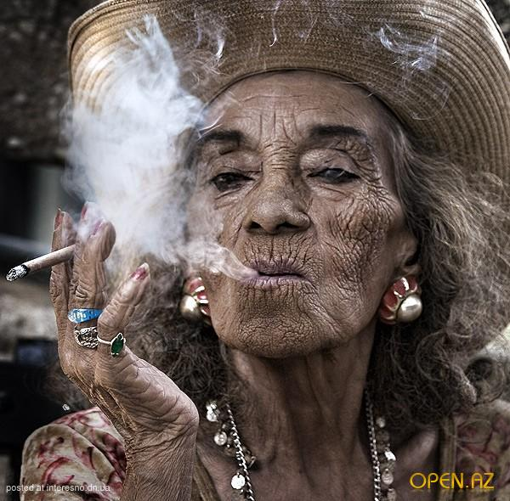
Отказ
от вредных привычек
Быть красивой в20лет-естественно,
Когда вы красивы в35 или 45лет-
это жизненная позиция.
Моника Беллуччи.

Slide 16
ГРАМОТНОЕ ЭКОЛОГИЧЕСКОЕ ПОВЕДЕНИЕ
Состоит из сознательного отношения
к окружающей среде своего обитания,
то есть сведения к минимальному
вредному влиянию на её состояние.

Slide 17
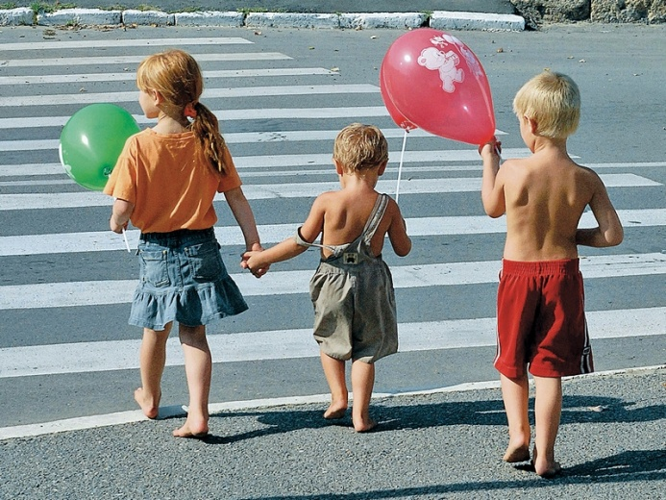
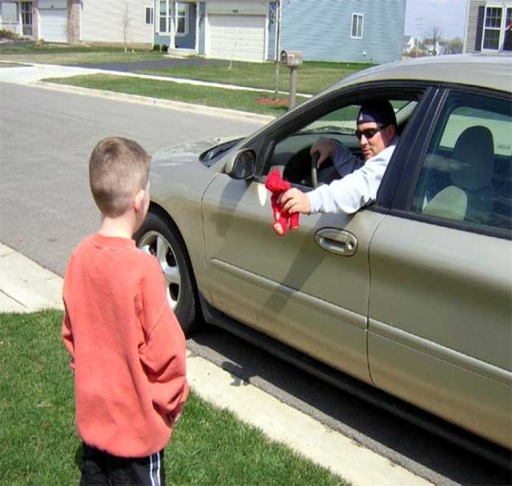
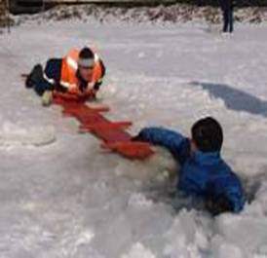
Безопасное поведение
В быту,
На улице, на дорогах,
Со сверстниками,
Правильное сексуальное поведение
(знания о болезнях передающимися половым путём)

Slide 18
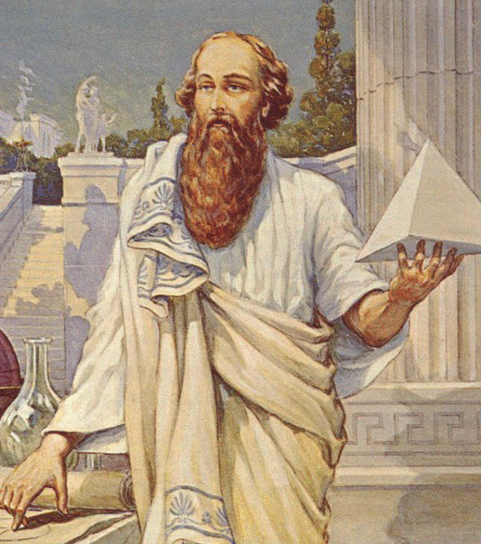
Древнегреческий ученый Пифагор, советовал своим ученикам:
Жить в согласии с природой.
Соблюдать во всем меру - это основа пифагорейского образа жизни.
Придерживаться определенного режима питания и сна.
Слушать музыку, ибо она исцеляет.
Регулярно заниматься гимнастическими упражнениями.
В любой ситуации стараться не раздражаться, не гневаться, не печалиться.
Иметь в жизни цель и стремиться к ней.
Слушать советы людей, но самому размышлять неустанно.
Всячески развивать память: не засыпать пока не вспомнишь все, что произошло с вами в течении дня.

Slide 19
«Сами и само»
Ничто никогда не выходит само.
Само не приходит к нам на дом письмо.
Само не способно смолоться зерно.
Само стать костюмом не может сукно.
Само не умеет вариться варенье.
Само не напишется стихотворенье.
Мы делать обязаны сами –
Своей головой и своими руками!
В. Лунин

Slide 20
Спасибо за внимание!

